Slide 1
Sarebbe da stupidi, non credi?
Passare una vita intera a desiderare qualcosa senza mai agire.
Notes:
Questa è una lezione imparata anni fa.
Ho passato buona parte dei miei primi quarant’anni desiderando.
Alcuni desideri , anche importanti, si sono realizzati. Per inerzia, per fortuna. Certo, qualcuno per merito. Ma molti hanno fatto la muffa nel cassetto per anni. E’ da stupidi no?
Forse è vero che i quarant’anni sono un punto di svolta, capisci che non sei immortale e forse ne hai abbastanza. Per me è stato così. Sono passata all’azione in diversi ambiti, personale, familiare e lavorativo. Non mi butterò la croce addosso : sono stata brava in alcune cose. Altre potevano essere fatte meglio, altre semplicemente fatte. Ed i mei obiettivi di quest’anno, che erano lavorativi, mi erano chiari : desideravo creare la mia identità professionale on-line ed al tempo stesso guadagnare tempo , sia con una migliore organizzazione del lavoro che delegandone una parte.

Slide 2
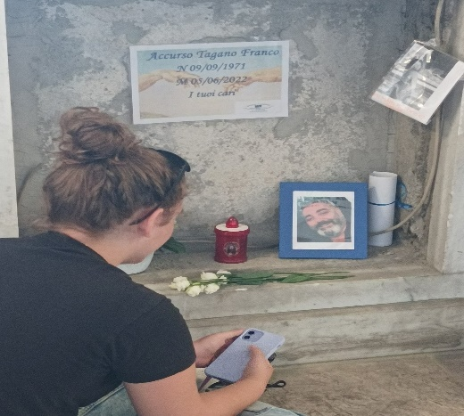
LA VITA E’ QUELLO CHE ACCADE
MENTRE TU FAI PROGETTI
Notes:
Bene, posso orgogliosamente afferma che, per ora, sono lontanissima dal chiudere il mio progetto.
Non avrei potuto scegliere un anno peggiore nemmeno impegnandomi. Una serie di eventi, anche gravi, mi hanno tolto tempo, concentrazione e direi anche forze. Quello che era il progetto che contavo mi accompagnasse nel corso di quest’anno e che contavo di vedere realizzato prima dell’estate è ancora in altissimo mare. Forse, qualche anno fa, avrei chiuso qui la partita. E non nego che sono stata tentata di farlo. Rimetti tutto nel cassetto . Aspetta tempi migliori.

Slide 3
